Slide 2
Equipment de l’aterlier au SM18
P. VIRET

Slide 3
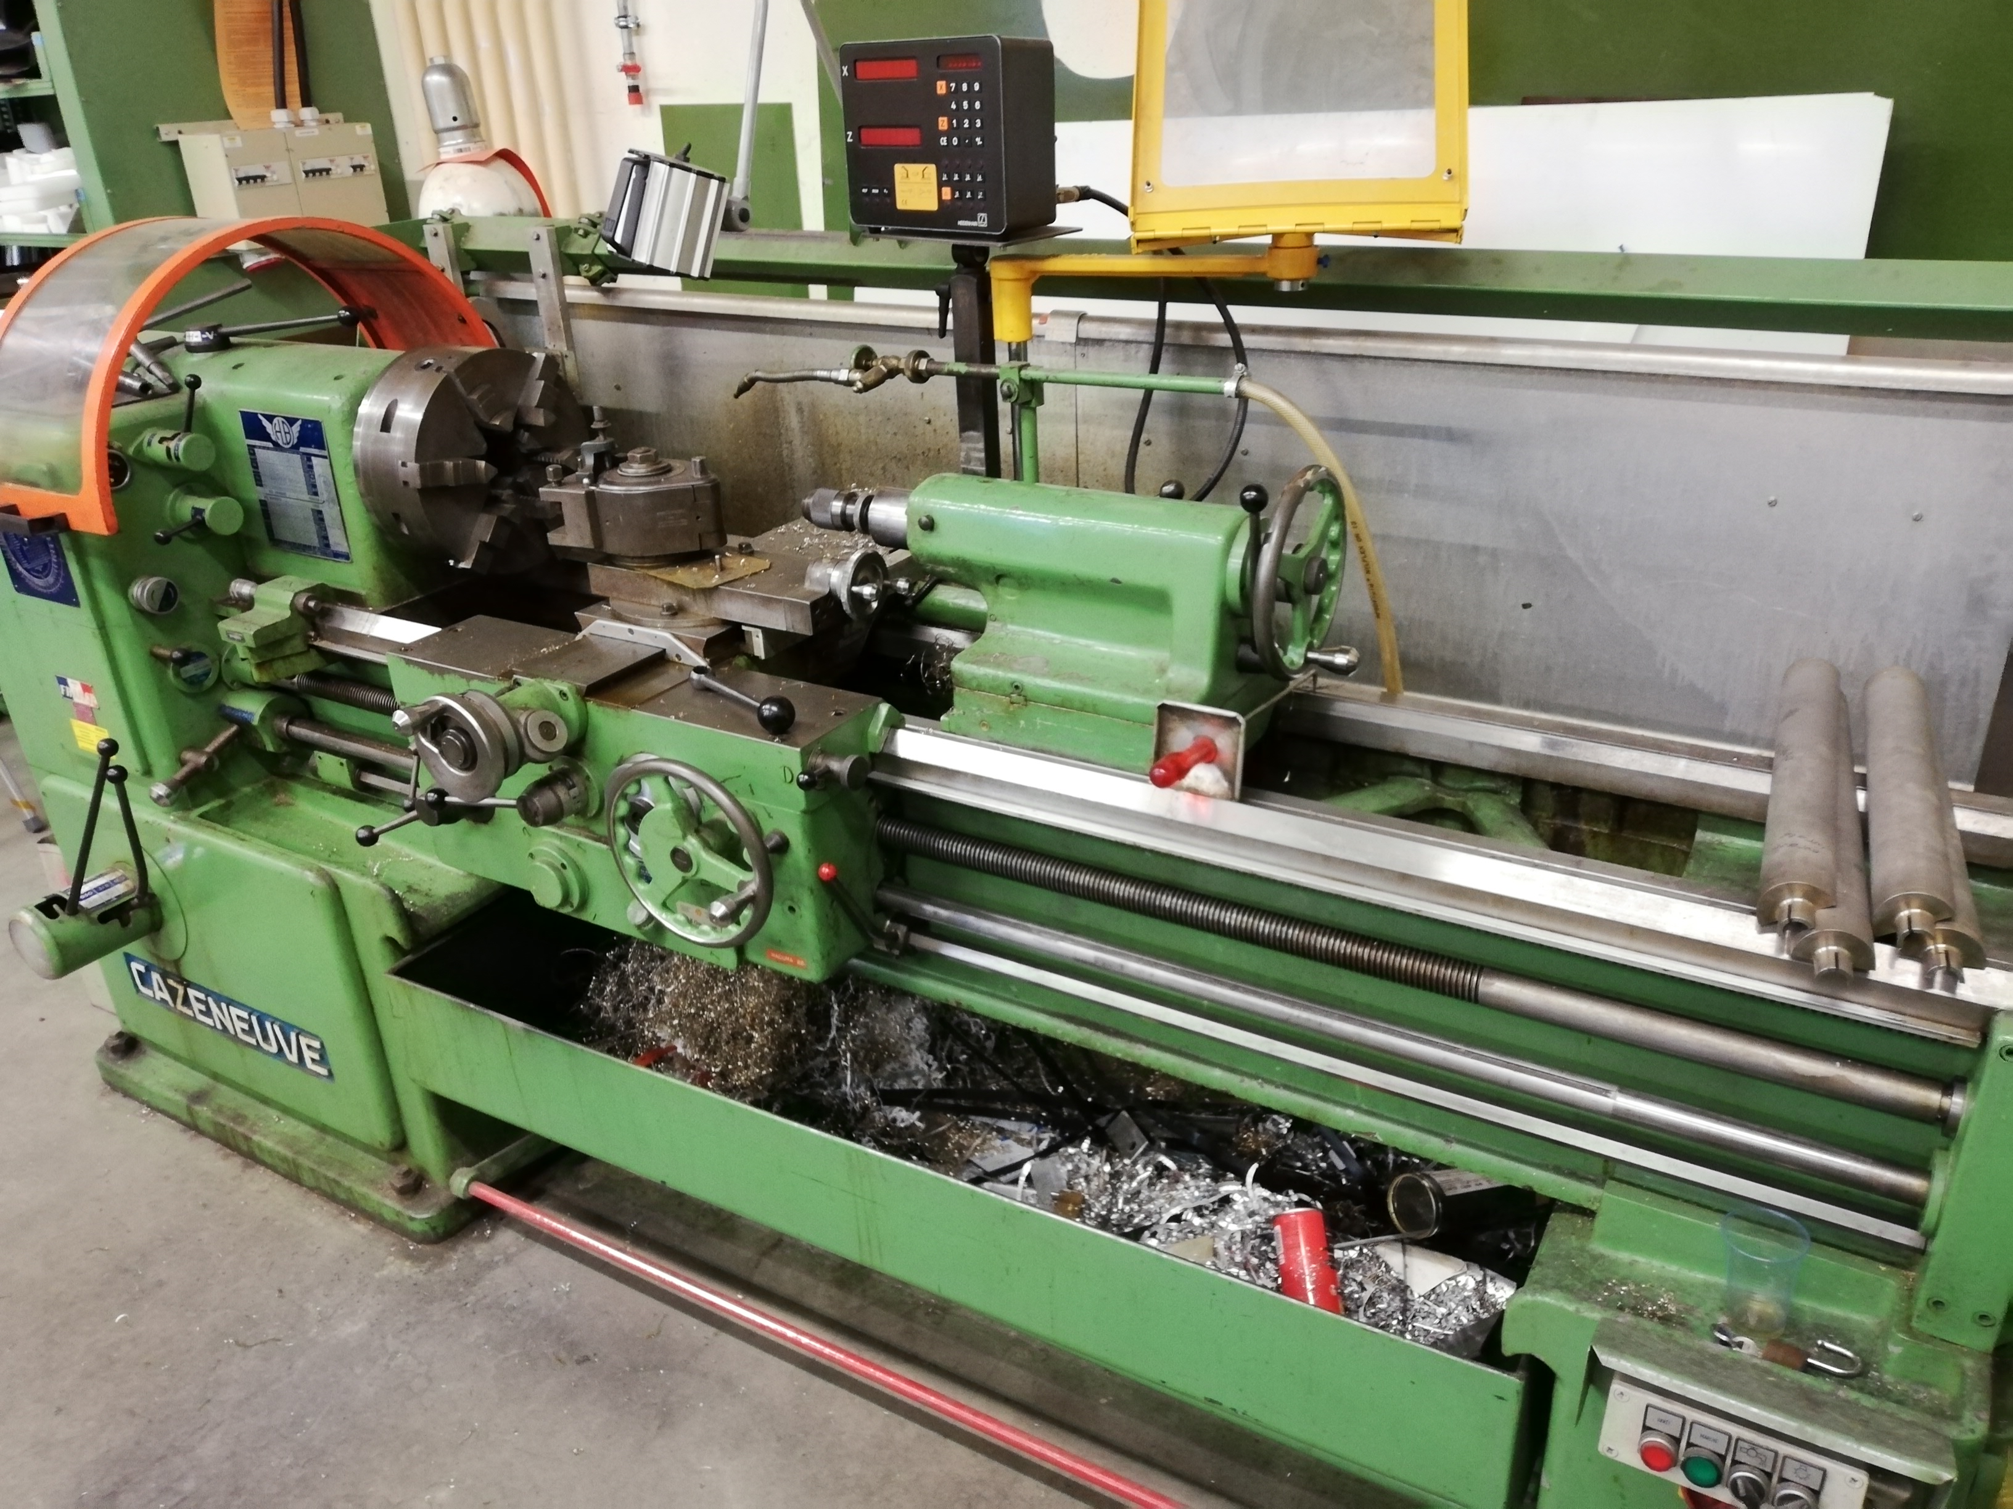
Tournage:
Tour Cazeneuve (51-327)

Slide 4
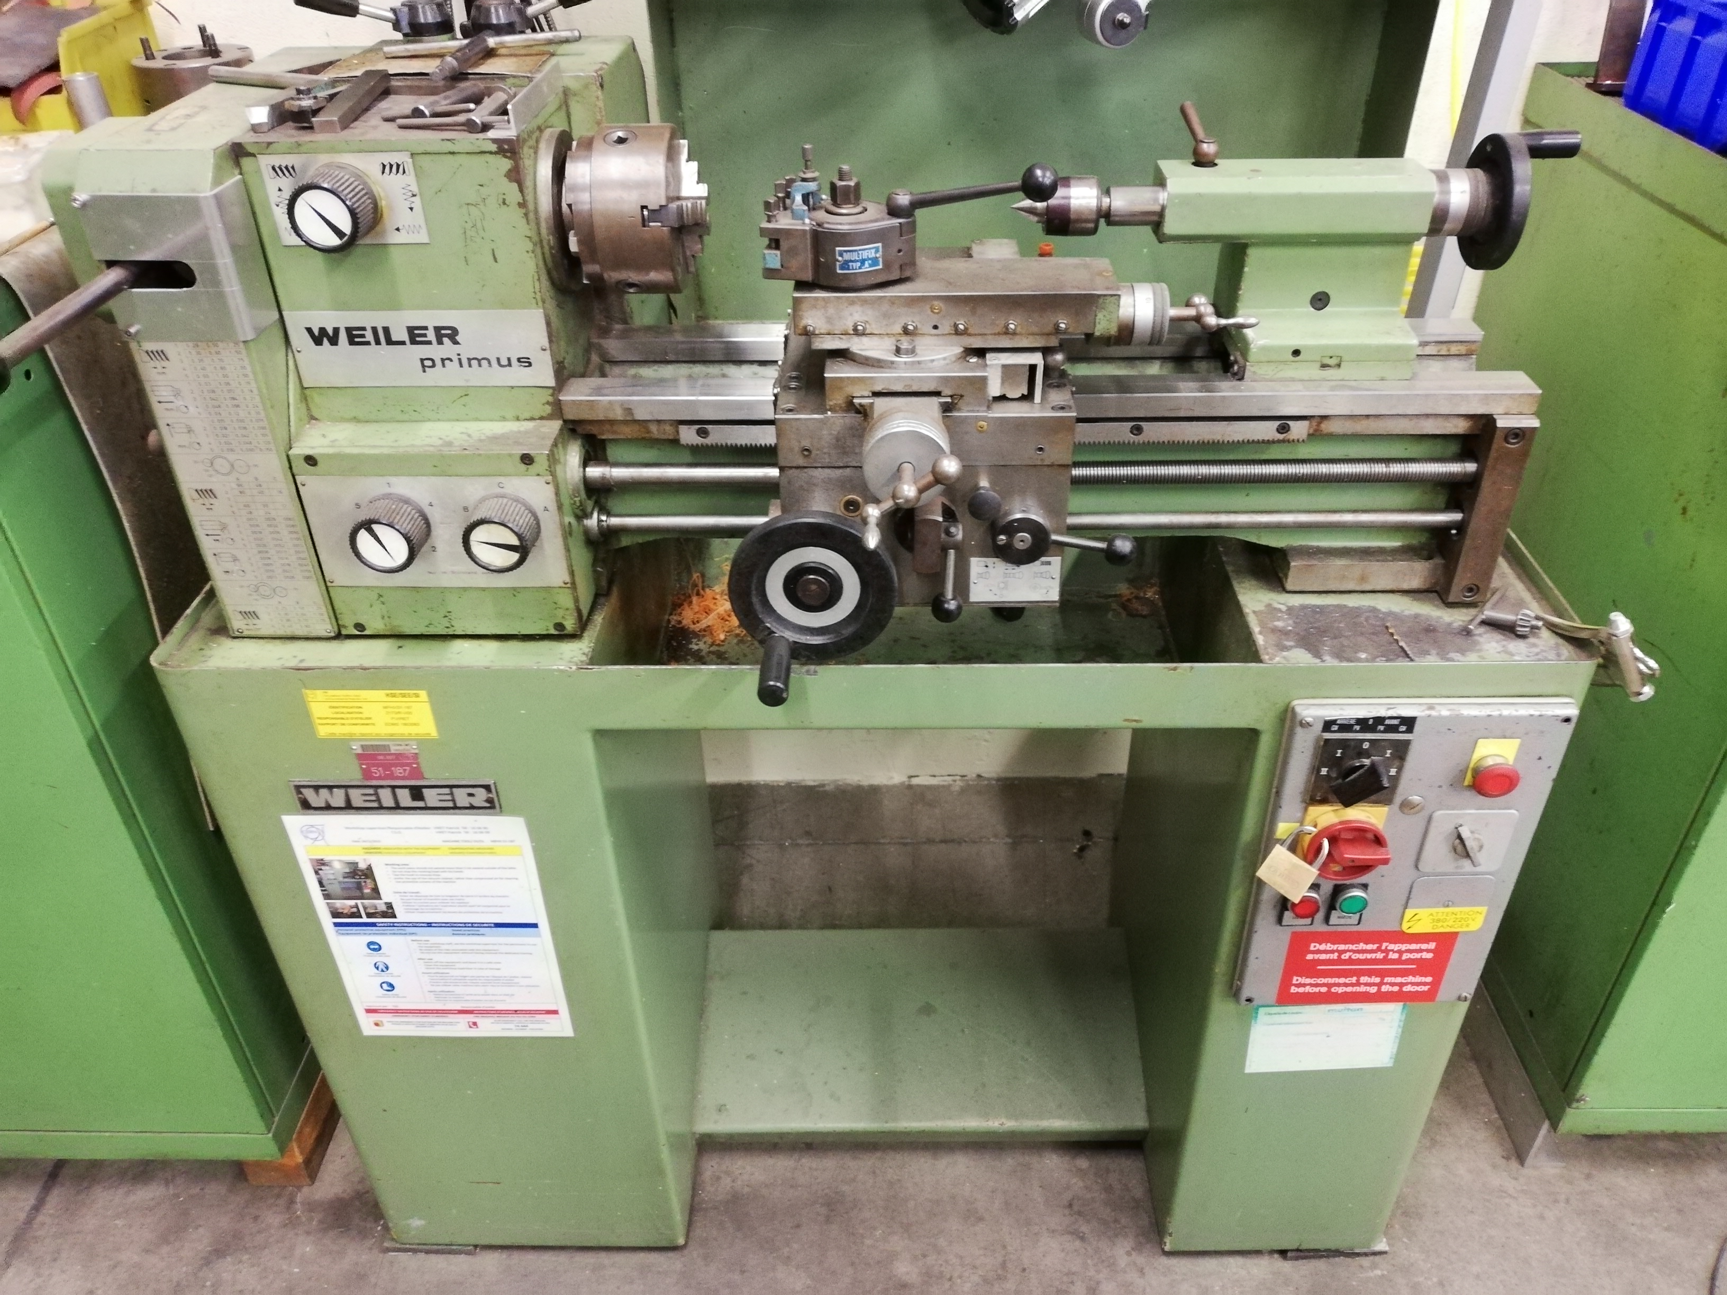
Tour Weiler (51-187)
Tournage:

Slide 5
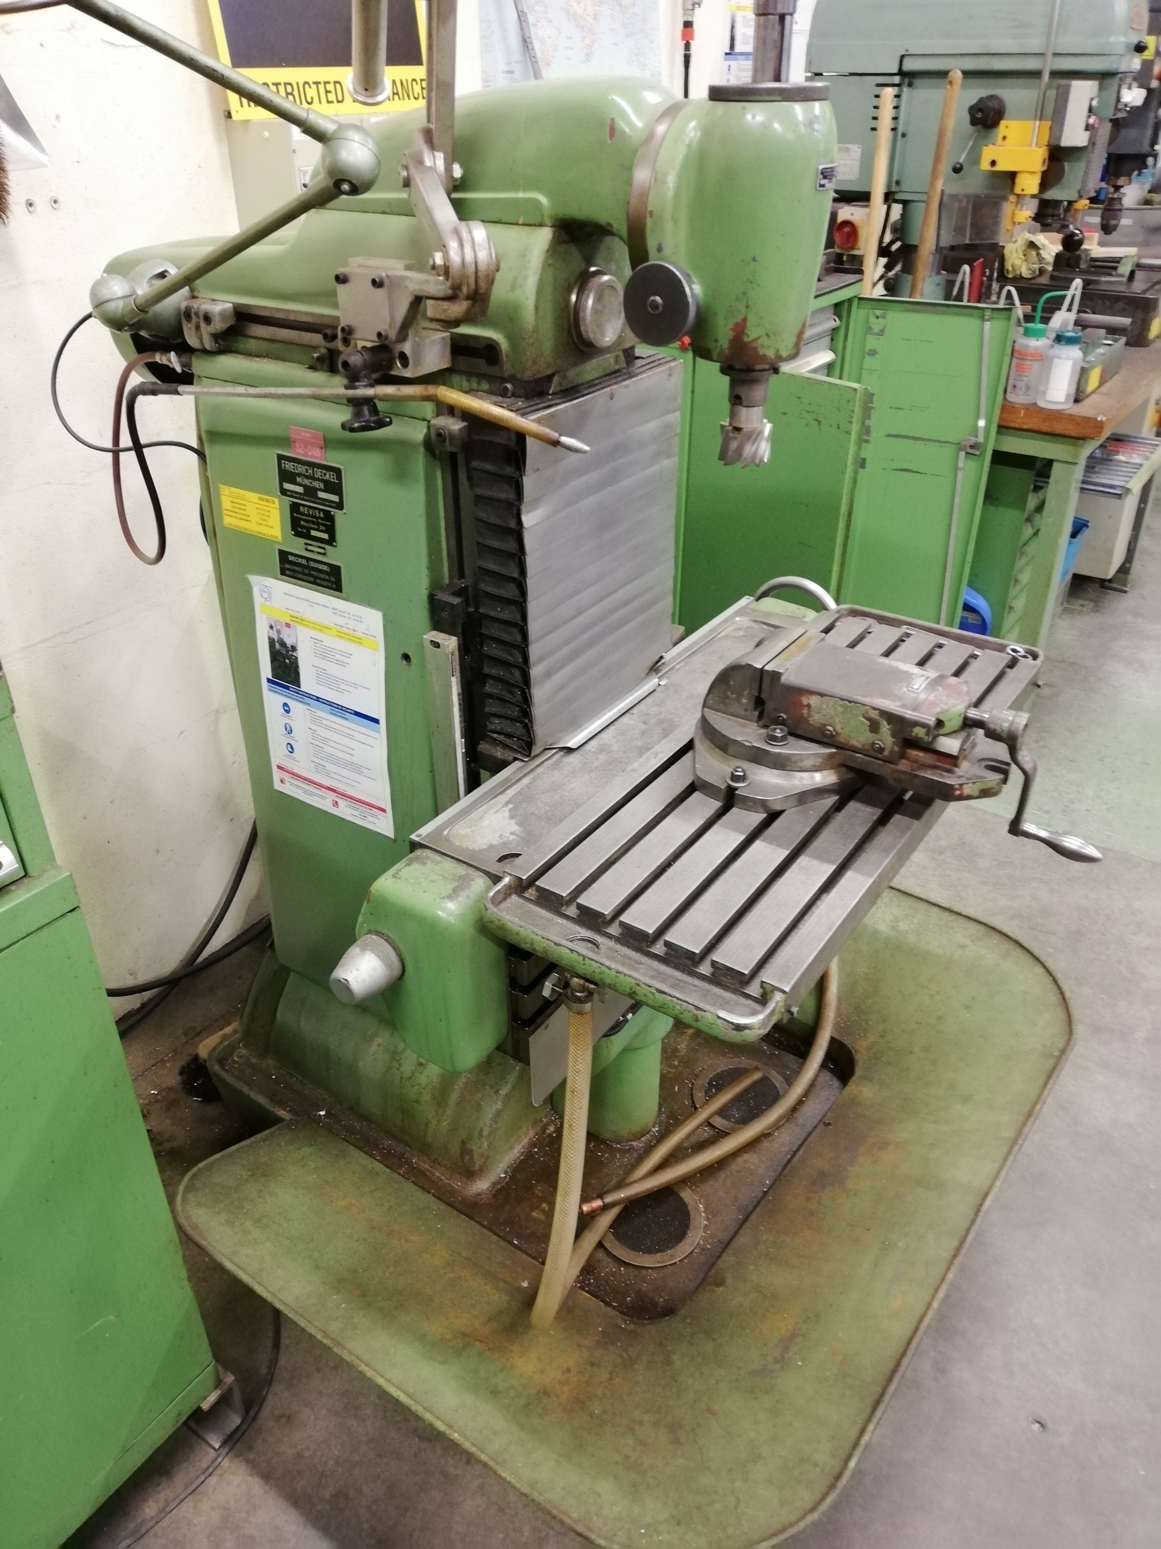
Fraisage:
Fraiseuse Deckel (52-048)

Slide 6
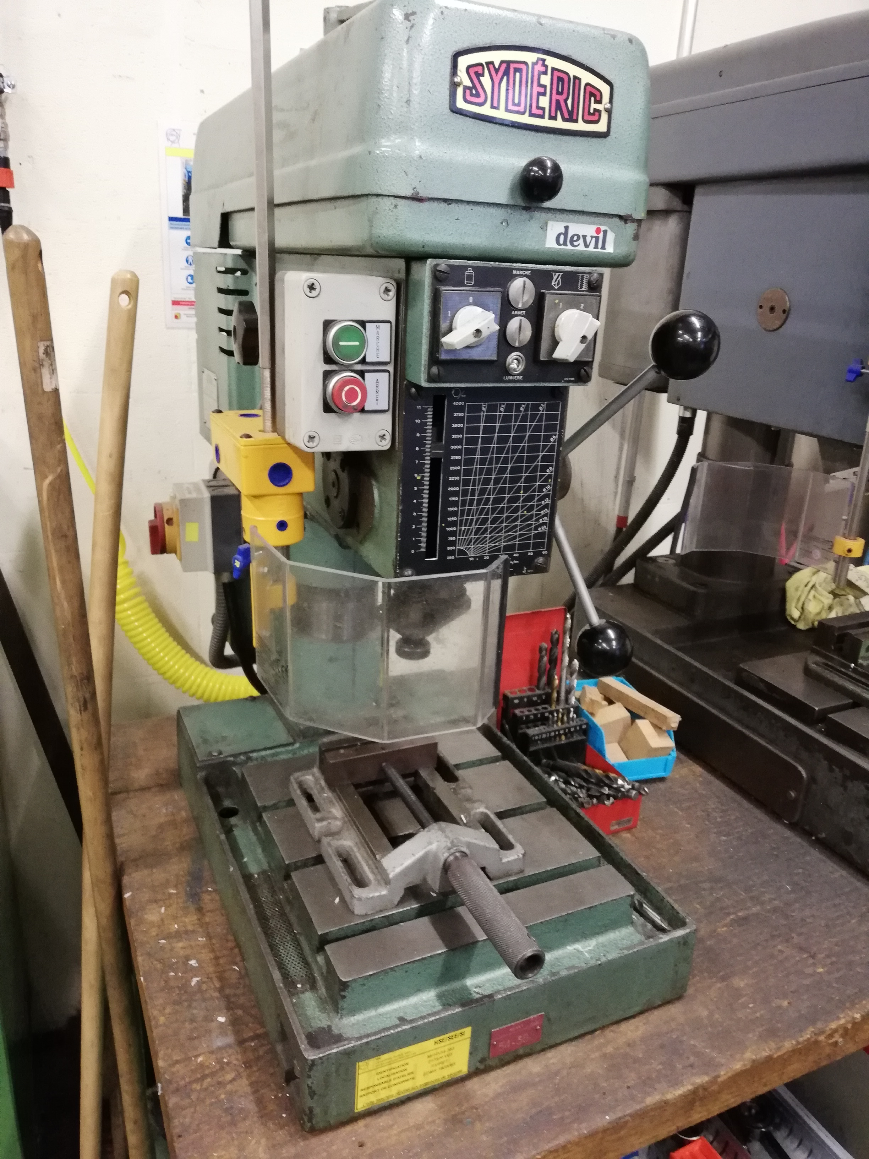
Percage:
Perceuse Syderic (54-383)

Slide 7
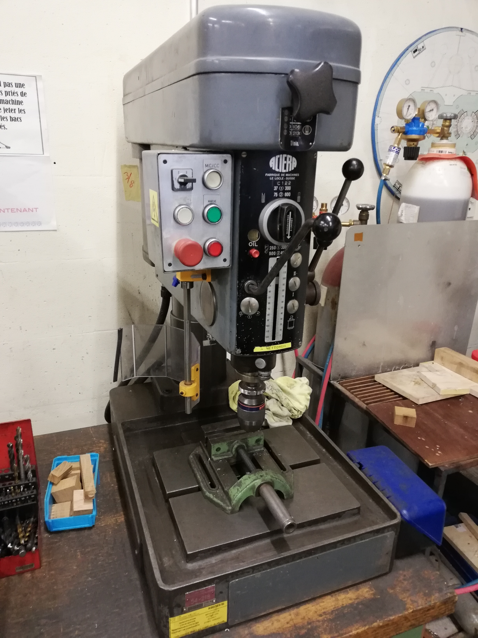
Percage:
Perceuse Aciera (54-218)

Slide 8
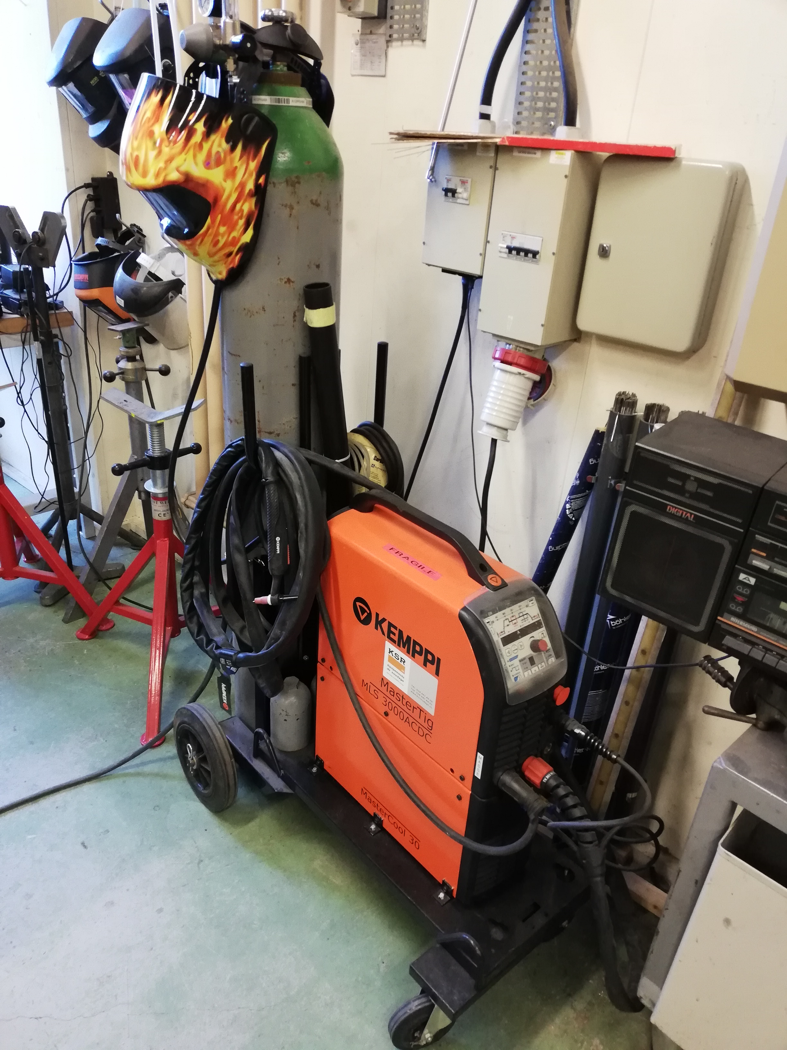
Soudage:
TIG Kempi AC/DC

Slide 9
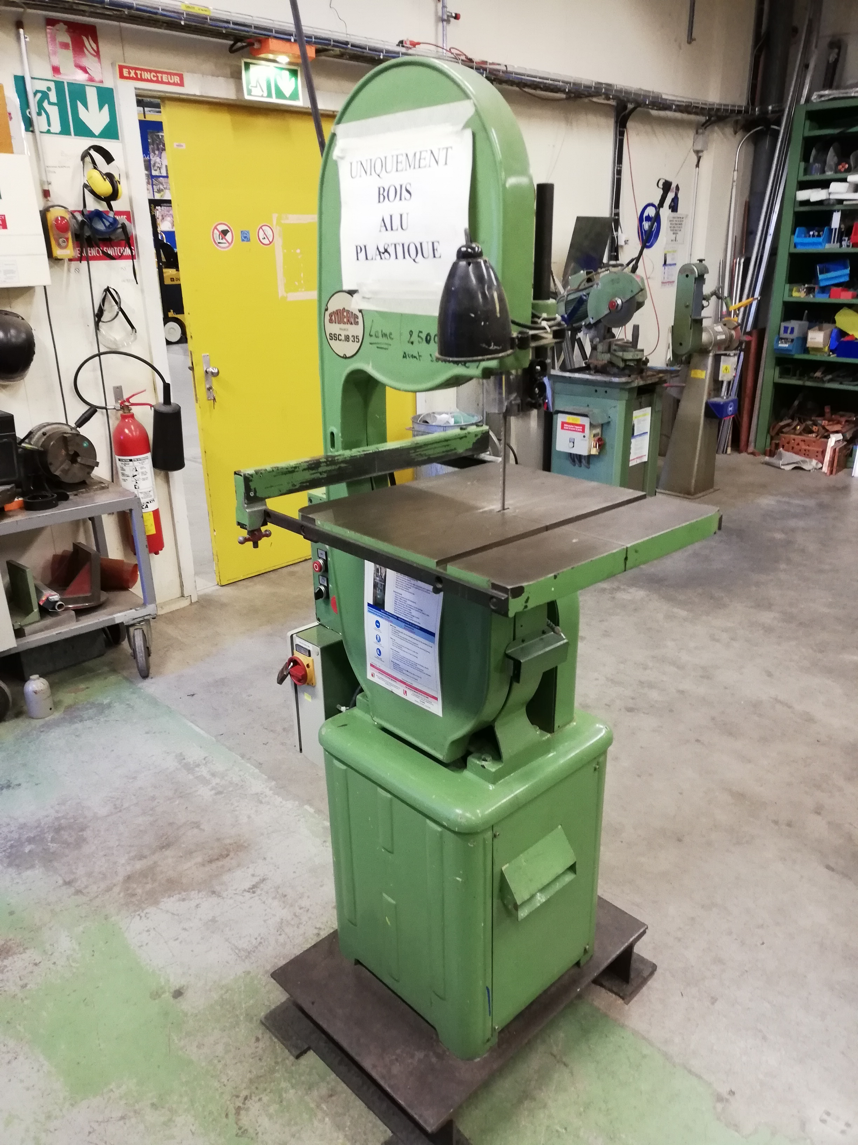
Découpe:
Scie a ruban Syderic (59-251)

Slide 10
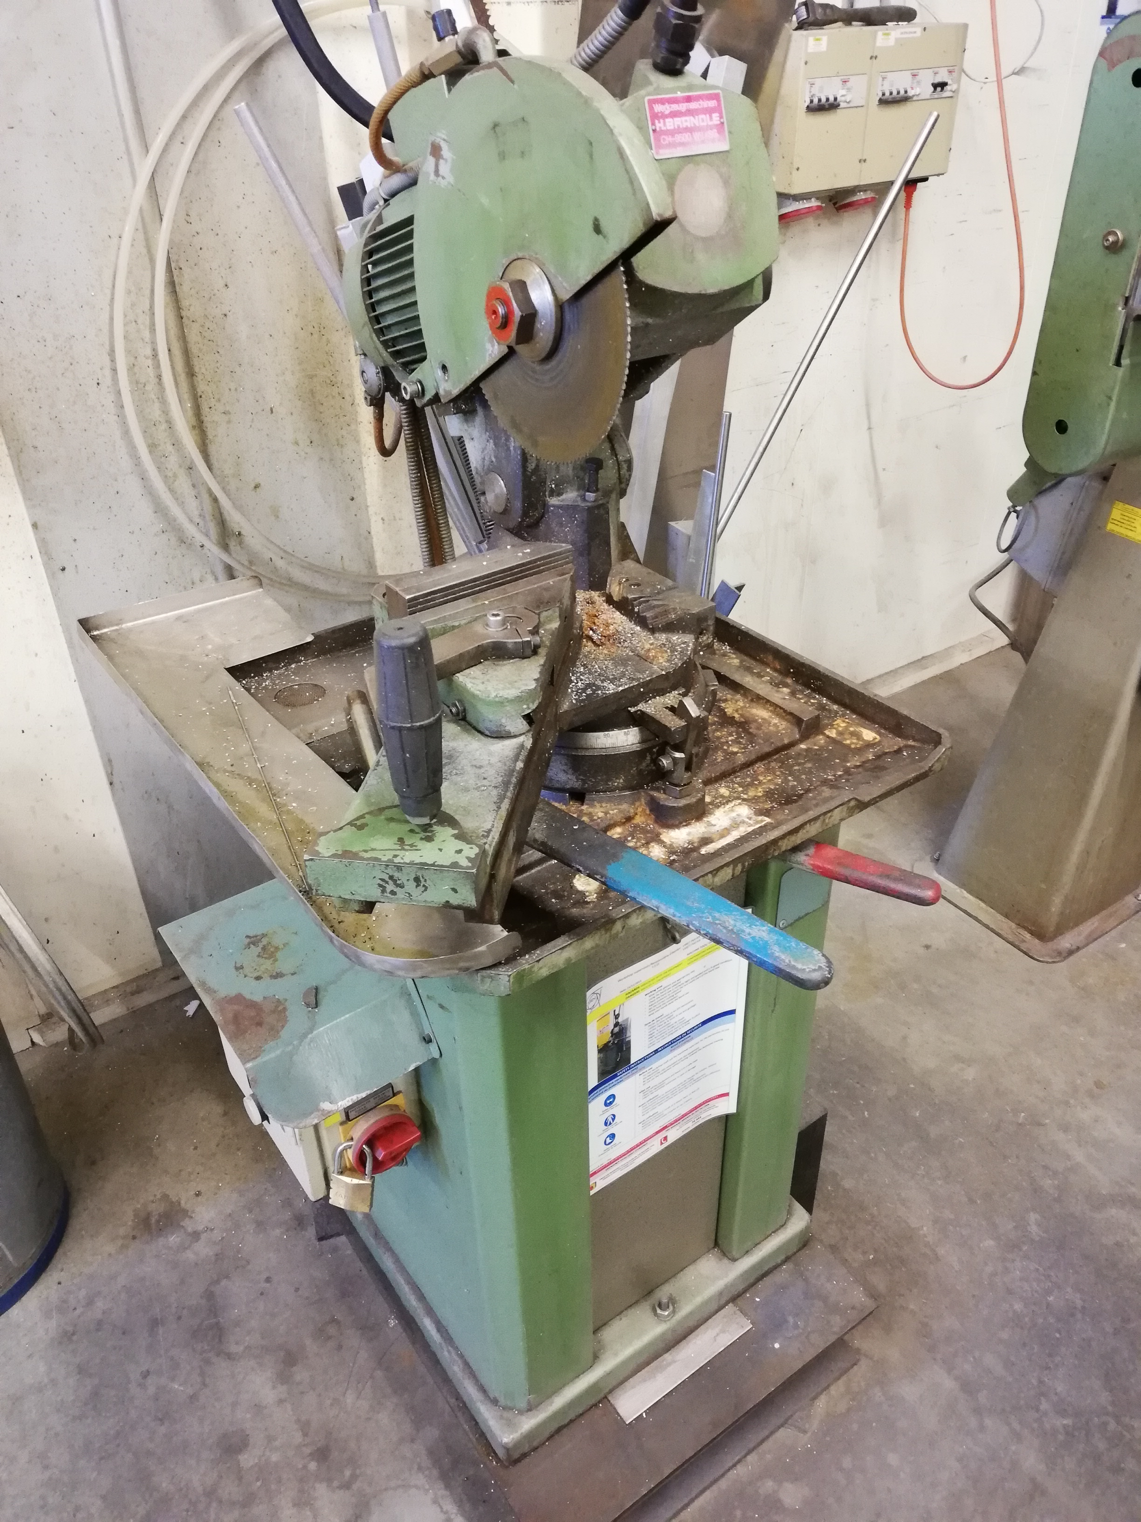
Découpe:
Scie circulaire (57-107)

Slide 11
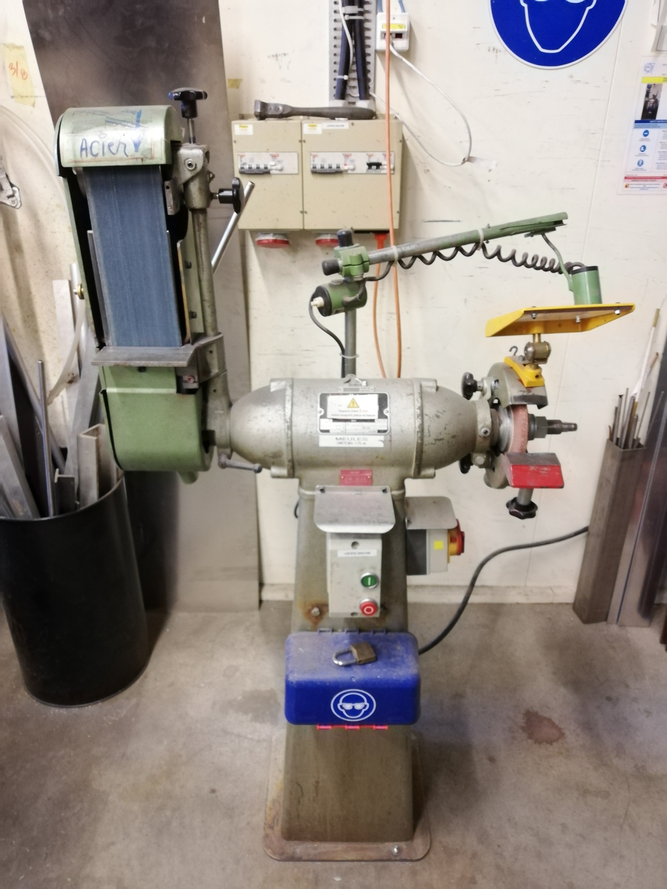
Divers:
Touret a meuler (53-641)

